Slide 1
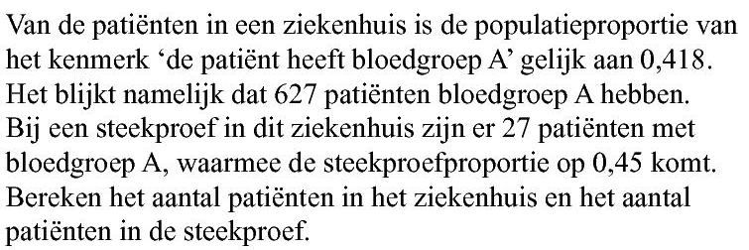
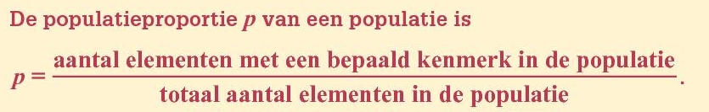



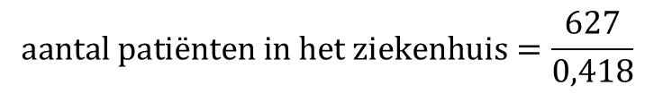


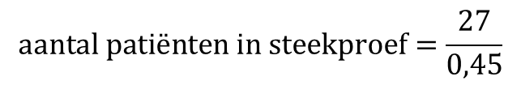
Opgave 45
$$0,418=\frac{627}{aantal patiënten in het ziekenhuis}$$
…
$$aantal patiënten in het ziekenhuis=\frac{627}{0,418}$$
Het aantal patiënten in het ziekenhuis is $1500$
…
$$0,45=\frac{27}{aantal patiënten in steekproef}$$
$$aantal patiënten in steekproef=\frac{27}{0,45}$$
Het aantal patiënten in de steekproef is $60$

